Slide 1

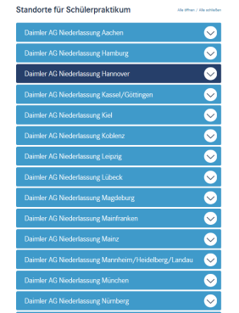
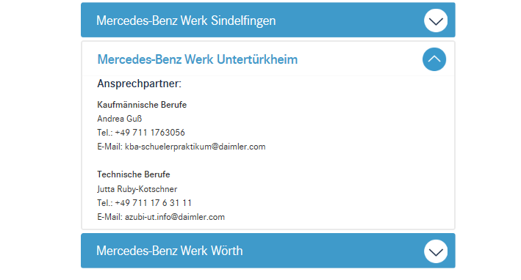

Mal kurz in die Zukunft schauen.
Was einem wirklich Spaß macht, findet man nur heraus, wenn man es ausprobiert. Ein Schülerpraktikum bei der Daimler AG gibt dir Orientierung. Dann siehst Du, welcher Beruf am besten zu dir passt.
Los geht’s auf unserer Karriereseite: www.daimler.com/karriere!
Klicke einfach auf die Menüpunkte Schüler und Schülerpraktikum .
Praktika sind an vielen Daimler-Standorten möglich (Werke oder Niederlassungen). Such dir aus dem Pulldown-Menü deinen Wunschstandort aus und informier dich über die Angebote. Außerdem findest du dort deinen Ansprechpartner und alle Infos zur Bewerbung.
Schritt 1: Schritt 2: Schritt 3: Schritt 4:
Internetseite aufrufen Wunschstandort Informationen abrufen Onlinebewerbungsbogen
auswählen mit Zeugnis per email senden

